Slide 1
UNIVERSIDAD TÉCNICA DEL NORTE
FACULTAD DE INGENIERÍA EN CIENCIAS AGROPECUARIAS
Y AMBIENTALES
CARRERA DE INGENIERÍA FORESTAL
“DETERMINACION DEL CRECIMIENTO INICIAL DE PLANTACIONES DE CASUARINA (Casuarina equisetifolia L.) Y ACACIA NEGRA (Acacia melanoxylon R. BR.) MEDIANTE LA APLICACIÓN DE RETENEDORES DE AGUA, YAHUARCOCHA, IBARRA, IMBABURA.”
AUTOR: Luis Valenzuela.
Director: Ing. Carlos Arcos MSc.
2014

Slide 2
INTRODUCCION
En el Ecuador la pérdida de bosques se incrementa cada año, debido al cambio de uso de suelo por el avance de la frontera agrícola
ECUADOR
Este problema se profundiza aún más, debido a las bajas precipitaciones, originando extensas áreas que están desprovistas de cobertura vegetal, sujetas a procesos erosivos
ZONAS SECAS
MICRO CUENCA LAGUNA YAHUARCOCHA
Se evidencia escaza cobertura forestal, y un mal manejo de las áreas agro productivas, convirtiendo a la laguna en recolector de desechos y sedimentos.
ALTERNATIVAS
Se seleccionó dos especies forestales: Casuarina (Casuarina equisetifolia L.) y Acacia negra (Acacia melanoxylon) R. BR.)

Slide 3
OBJETIVOS
OBJETIVO GENERAL:
Determinar el crecimiento inicial en plantaciones de Casuarina (Casuarina equisetifolia L.) y Acacia negra (Acacia melanoxylon R. BR.), mediante la aplicación de retenedores de agua para mitigar la mortalidad en Yahuarcocha Ibarra, Imbabura.
OBJETIVOS ESPECIFICOS :
Evaluar la sobrevivencia.
Determinar el crecimiento inicial del diámetro basal y altura total de las especies.
Identificar el estado fitosanitario.
Analizar costos de implementación.

Slide 4
HIPOTESIS
Hipótesis Nula (Ho): Las dos especies presentan un crecimiento similar con la aplicación de tres niveles de retenedores.
u₁ = u₂………….= u_{n}
Hipótesis Alternativa (Ha): Al menos una especie presentan una diferencia en su crecimiento con los diferentes retenedores de agua.
u₁ ≠ u₂………….≠ u_{n}

Slide 5
  MATERIALES
  Y
  METODOS

Slide 6
Localización
Características
Climatológicas
Localización | Sitio N° 1 | Sitio N° 2
Provincia | Imbabura | Imbabura
Cantón | Ibarra | Ibarra
Parroquia | El Sagrario | El Sagrario
Sitio | La Portada | El Pinllo
Area | 2062,5 m² | 2177 m²
Altitud | 2294 m. s .n. m. | 2358 m. s .n. m.
Longitud | 82º 25’ 22’’ W | 82º 28’ 88’’ W
Latitud | 00º 38’ 98,7’’ S | 00º 39’ 04’’ S
Datos Climáticos
Precipitación | 619,2 mm/año
Temperatura | 17,7 °C
Humedad Relativa | 72%
Meses Secos | Junio – Octubre
Meses lluviosos | Noviembre – Mayo

Slide 7
MATERIALES E INSUMOS
Materiales de Campo |  |  | Materiales de Oficina | Retenedores de agua | Material Vegetativo
Alambre de púas | Cuaderno de Apuntes | Palas | Materiales de transferencia | Hidrokkeper | Plántulas
 |  | Picos |  | Materia Orgánica
Balanza digital | Estacas | Pintura | Computador
Barras | Flexómetro | Pie de rey | Impresora
Bolígrafo | GPS | Soga marcada cada tres metros | Hojas
Cámara fotográfica | Grapas
 | Machetes

Slide 8
MANEJO DEL ENSAYO
Identificación de los sitios.
Obtención de las especies forestales
Preparación del terreno
Protección
Instalación del Ensayo
Preparación de Sustratos
Codificación
Evaluación

Slide 9
DOSIFICACIÓN DE SUSTRATOS
RETENEDOR | DOSIS | APLICACIÓN
Gel seco | 5gr | Los 5gr se los aplicará en el suelo, de manera que las raíces de la planta tengan contacto con el polímero.
Gel Hidratado | 500 gr | Los 5gr. Previamente hidratado en un litro de agua se colocaran en el suelo, de manera que las raíces de la planta tengan contacto con el polímero.
Materia Orgánica | 500gr | Se removerá el suelo y se lo mezclará con materia orgánica, sobre esto se colocará la planta y se cubrirá con la materia orgánica restante.
Testigo | Nd | No se utilizará ningún tratamiento.

Slide 10
TOMA DE DATOS
    Sobrevivencia.
    Altura total.
    Diámetro basal.
    Estado Fitosanitario.
Puntaje | Categoría | Características
4 | Excelente | Sin lesiones de plagas y enfermedades
3 | Bueno | Lesiones en un 25% del área foliar
2 | Regular | Lesiones en un 50% del área foliar
1 | Malo | Lesiones en un 75% del área foliar
Fuente: C.E.S.A

Slide 11
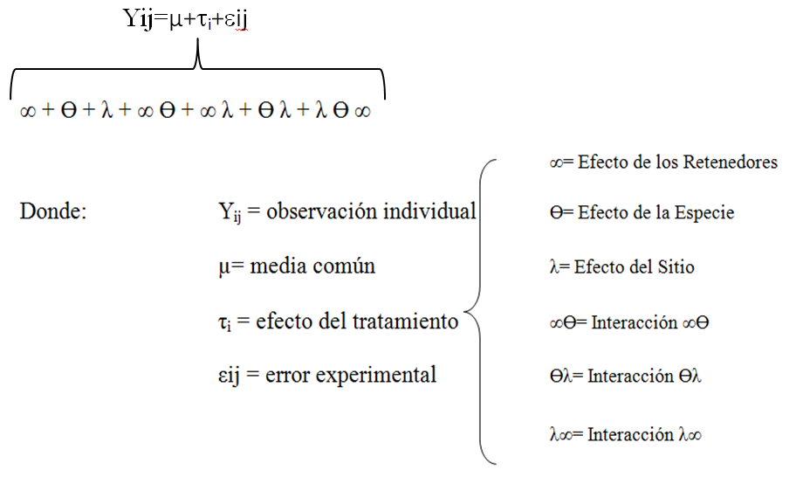
DISEÑO EXPERIMENTAL

Slide 12
FUENTES DE VARIACION | SC | GL | CM | FC
Bloques | ΣY_{j}²/t-FC | n-1 (4-1=3) | SCb/GL | CMb/CM_{E}
Tratamientos | ΣY_{i}²/n-FC | t-1 (15-1=14) | SC_{t}/GL | CMt/CM_{E}
Especie |  | t-1 (3-1=2)
Retenedor |  | t-1 (5-1=4)
Esp x Rtdor |  | (4 x 2=8)
Error | ΣΣY_{ij}²-ΣY_{j}²/t- ΣY_{i}²/n+FC | (t-1)(n-1) (14*3=42) | SC_{E}/GL
Total | ΣΣY_{ij}² - FC | tn-1
 |  | (15*4-1=59)

Slide 13
CARACTERÍSTICAS DEL ENSAYO
Características | Unidad | N° de U
Tratamientos | T | 8
Superficie por tratamiento | m² | 264,9
Superficie total | m² | 4239,5
Plantas por tratamiento | P | 10
Plantas en ensayo | P | 640
Jornales utilizados | J | 30

Slide 14
FACTORES DE ESTUDIO
Factor A: Especie.
Ca: Casuarina
Ac: Acacia negra
Factor B: Retenedor.
RETENEDOR | DESCRIPCIÓN DE RETENEDORES
R1 | 5 gr. Gel seco.
R2 | 5gr. Gel hidratado, en 1lt. agua
R3 | Materia orgánica.
R4 | Testigo.

Slide 15
DESCRIPCIÓN DE COMPONENTES / TRATAMIENTO.
Tratamientos | Código | Componentes/ tratamiento
T1 | CaR1 | Casuarina + gel seco
T2 | CaR2 | Casuarina + Gel hidratado
T3 | CaR3 | Casuarina + materia orgánica
T4 | CaR4 | Casuarina solo
T5 | AcR1 | Acacia negra + gel seco
T6 | AcR2 | Acacia negra + Gel hidratado
T7 | AcR3 | Acacia negra+ materia orgánica
T8 | AcR4 | Acacia negra solo

Slide 16
RESULTADOS Y DISCUSIÓN

Slide 17
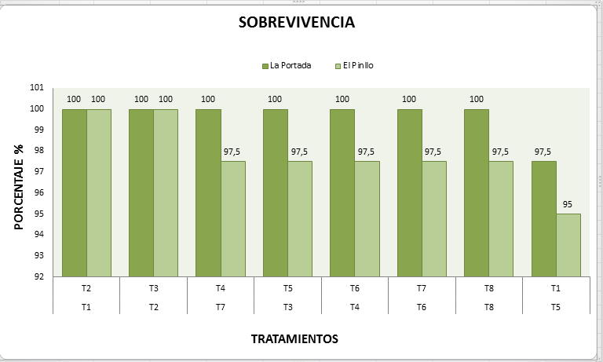
Porcentaje de sobrevivencia a los 120 días

Slide 18
Altura a los 60 días
La Portada.
ADEVA
FV | GL | SC | CM | F cal | F 0,95 | F 0.99 | SIGNIFICANCIA
BLOQUES | 3 | 33,13 | 11,04 | 1,67 | 3,07 | 4,87 | ns
TRATAMIENTOS | 7 | 322,20 | 46,03 | 6,97 | 2,49 | 3,65 | **
ESPECIES | 1 | 251,38 | 251,38 | 38,06 | 4,32 | 8,02 | **
RETENEDORES | 3 | 56,28 | 18,76 | 2,84 | 3,07 | 4,87 | ns
INTERACCIÓN E*R | 3 | 14,54 | 4,85 | 0,73 | 3,07 | 4,87 | ns
ERROR EXPERIMENTAL | 21 | 138,69 | 6,60
TOTAL | 31 | 494,03
El Pinllo.
ADEVA
FV | GL | SC | CM | F cal | F 0,95% | F 0.99% | SIGNIFICANCIA
BLOQUES | 3 | 42,53 | 14,18 | 2,28 | 3,07 | 4,87 | ns
TRATAMIENTOS | 7 | 1478,42 | 211,20 | 33,94 | 2,49 | 3,65 | **
ESPECIES | 1 | 1210,44 | 1210,44 | 240,84 | 4,32 | 8,02 | **
RETENEDORES | 3 | 57,29 | 19,10 | 3,80 | 3,07 | 4,87 | *
INTERACCIÓN E*R | 3 | 24,18 | 8,06 | 1,60 | 3,07 | 4,87 | ns
ERROR EXPERIMENTAL | 21 | 130,66 | 6,22
TOTAL | 31 | 1651,61

Slide 19
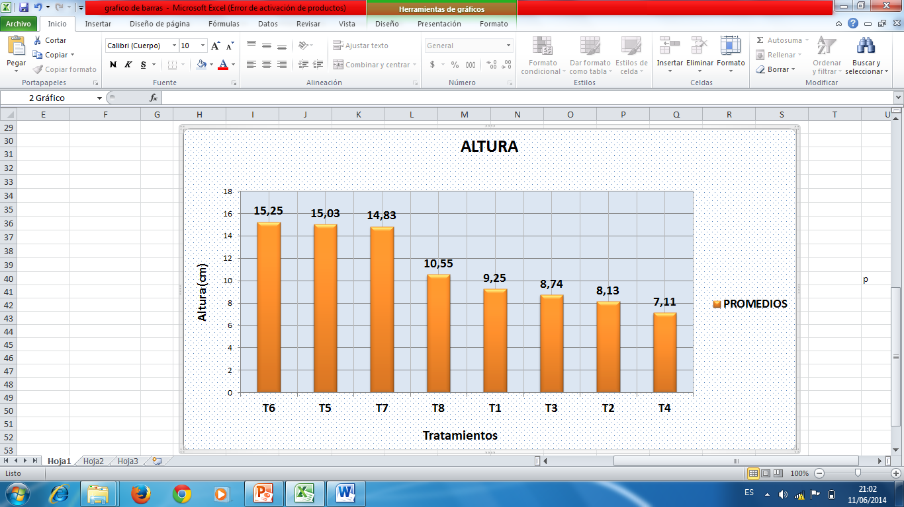
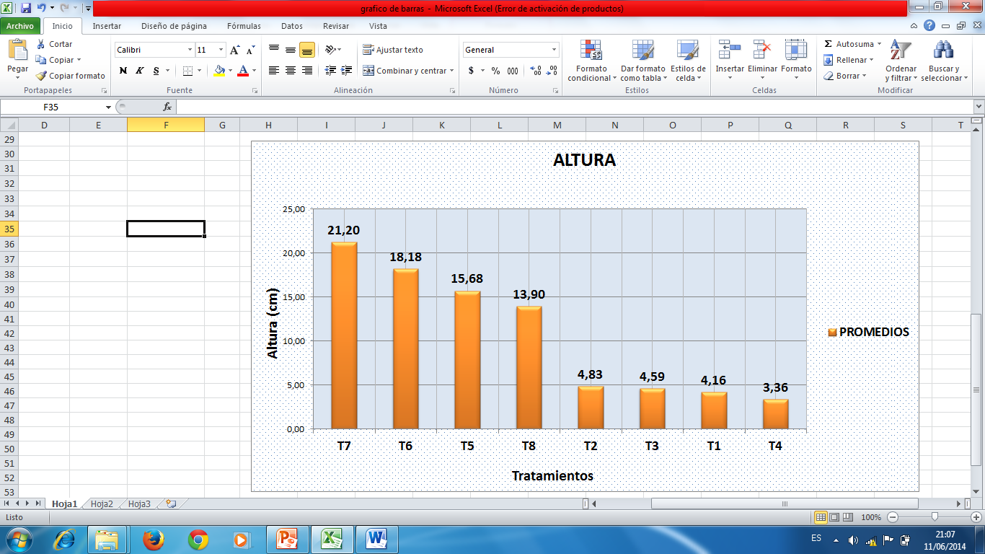
La Portada.
ESPECIES | MEDIAS | RANGO
Acacia | 13,91 | A
Casuarina | 8,31 |  | B
RETENEDORES | MEDIAS | RANGO
Gel seco | 12,14 | A
Materia orgánica | 11,78 | A
Gel hidratado | 11,69 | A
Sin retenedor | 8,83 | A
El Pinllo.
ESPECIES | MEDIAS | RANGO
Acacia | 16,54 | A
Casuarina | 4,24 |  | B
RETENEDORES | MEDIAS | RANGO
R3 | 12,04 | A
R2 | 11,21 | A | B
R1 | 9,75 | A | B
R4 | 8,56 |  | B

Slide 20
Altura a los 120 días
La Portada.
ADEVA
FV | GL | SC | CM | F cal | F 0,95% | F 0.99% | SIGNIFICANCIA
BLOQUES | 3 | 141,90 | 47,30 | 3,12 | 3,07 | 4,87 | *
TRATAMIENTOS | 7 | 1186,78 | 169,54 | 11,18 | 2,49 | 3,65 | **
ESPECIES | 1 | 888,10 | 888,10 | 58,59 | 4,32 | 8,02 | **
RETENEDORES | 3 | 234,14 | 78,05 | 5,15 | 3,07 | 4,87 | **
INTERACCIÓN E*R | 3 | 64,54 | 21,51 | 1,42 | 3,07 | 4,87 | ns
ERROR EXPERIMENTAL | 21 | 318,33 | 15,16
TOTAL | 31 | 1647,02
El Pinllo.
ADEVA
FV | GL | SC | CM | F cal | F 0,95 | F 0.99 | SIGNIFICANCIA
BLOQUES | 3 | 77,47 | 25,82 | 2,12 | 3,07 | 4,87 | ns
TRATAMIENTOS | 7 | 4556,3 | 650,90 | 53,52 | 2,49 | 3,65 | **
ESPECIES | 1 | 4168,76 | 4168,76 | 342,77 | 4,32 | 8,02 | **
RETENEDORES | 3 | 264,84 | 88,28 | 7,26 | 3,07 | 4,87 | **
INTERACCIÓN E*R | 3 | 122,70 | 40,90 | 3,36 | 3,07 | 4,87 | *
ERROR EXPERIMENTAL | 21 | 255,40 | 12,16
TOTAL | 31 | 4889,17

Slide 21
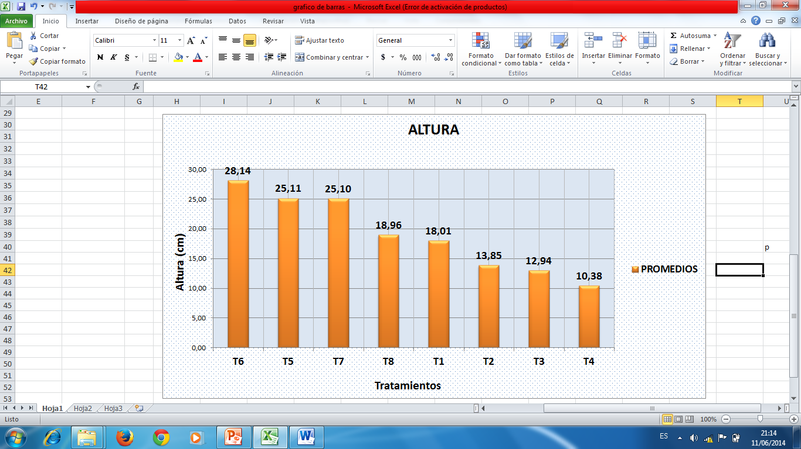
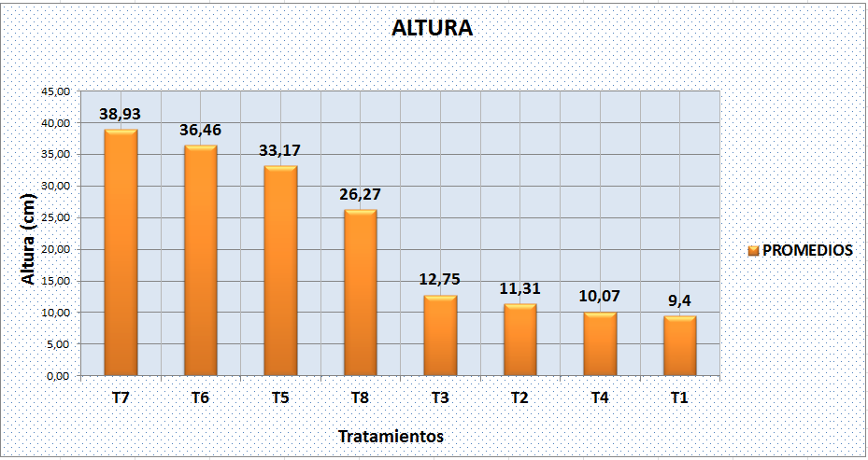
La Portada.
ESPECIES | MEDIAS | RANGO
Acacia | 24,33 | A
Casuarina | 13,79 |  | B
RETENEDORES | MEDIAS | RANGO
R2 | 21,56 | A
R1 | 20,99 | A
R3 | 19,02 | A | B
R4 | 14,67 |  | B
El Pinllo.
ESPECIES | MEDIAS | RANGO
Acacia | 33,71 | A
Casuarina | 10,88 |  | B
RETENEDORES | MEDIAS | RANGO
R3 | 25,84 | A
R2 | 23,88 | A
R1 | 21,29 | A | B
R4 | 18,17 |  | B

Slide 22
Diámetro Basal a los 60 días de haber implementado la investigación.
La Portada.
ADEVA
FV | GL | SC | CM | F cal | F 0,95 | F 0.99 | SIGNIFICANCIA
BLOQUES | 3 | 0,03 | 0,01 | 14,53 | 3,07 | 4,87 | **
TRATAMIENTOS | 7 | 0,06 | 0,01 | 13,47 | 2,49 | 3,65 | **
ESPECIES | 1 | 0,05 | 0,05 | 75,57 | 4,32 | 8,02 | **
RETENEDORES | 3 | 0,01 | 0,0034 | 5,21 | 3,07 | 4,87 | **
INTERACCIÓN E*R | 3 | 0,002 | 0,00067 | 1,02 | 3,07 | 4,87 | ns
ERROR EXPERIMENTAL | 21 | 0,01 | 0,00066
TOTAL | 31 | 0,1
El Pinllo.
ADEVA
FV | GL | SC | CM | F cal | F 0,95 | F 0.99 | SIGNIFICANCIA
BLOQUES | 3 | 0,0025 | 0,00084 | 1,46 | 3,07 | 4,87 | ns
TRATAMIENTOS | 7 | 0,07 | 0,01 | 16,56 | 2,49 | 3,65 | **
ESPECIES | 1 | 0,05 | 0,05 | 90,89 | 4,32 | 8,02 | **
RETENEDORES | 3 | 0,01 | 0,0031 | 5,35 | 3,07 | 4,87 | **
INTERACCIÓN E*R | 3 | 0,01 | 0,0017 | 2,99 | 3,07 | 4,87 | ns
ERROR EXPERIMENTAL | 21 | 0,01 | 0,00057
TOTAL | 31 | 0,08

Slide 23
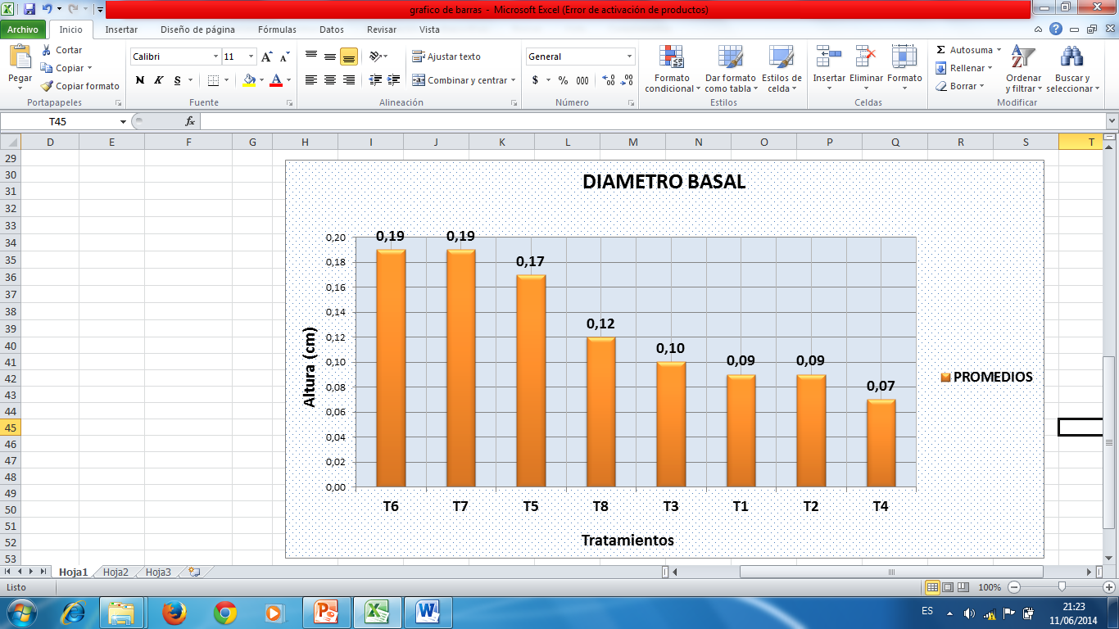
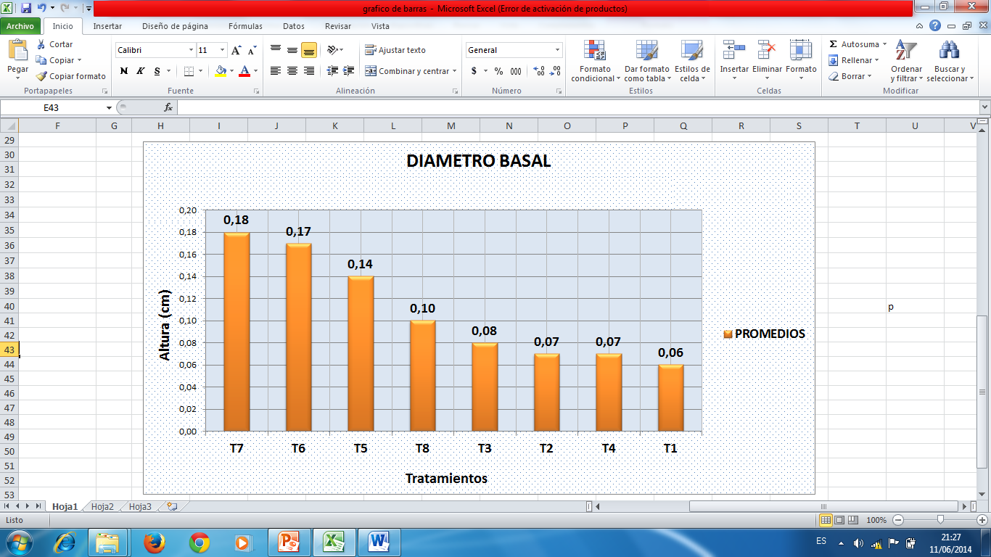
La Portada.
ESPECIES | MEDIAS | RANGO
Acacia | 0,17 | A
Casuarina | 0,09 |  | B
RETENEDORES | MEDIAS | RANGO
R3 | 0,14 | A
R2 | 0,14 | A
R1 | 0,13 | A
R4 | 0,10 |  | B
El Pinllo.
ESPECIES | MEDIAS | RANGO
Acacia | 0,15 | A
Casuarina | 0,07 |  | B
RETENEDORES | MEDIAS | RANGO
R3 | 0,13 | A
R2 | 0,12 | A
R1 | 0,10 | A | B
R4 | 0,08 |  | B

Slide 24
Diámetro Basal a los 120 días
La Portada.
ADEVA
FV | GL | SC | CM | F cal | F 0,95 | F 0.99 | SIGNIFICANCIA
BLOQUES | 3 | 0,02 | 0,01 | 4,50 | 3,07 | 4,87 | **
TRATAMIENTOS | 7 | 0,10 | 0,01 | 8,61 | 2,49 | 3,65 | **
ESPECIES | 1 | 0,08 | 0,08 | 46,7 | 4,32 | 8,02 | **
RETENEDORES | 3 | 0,02 | 0,01 | 3,49 | 3,07 | 4,87 | *
INTERACCIÓN E*R | 3 | 0,01 | 0,0021 | 1,25 | 3,07 | 4,87 | ns
ERROR EXPERIMENTAL | 21 | 0,04 | 0,0017
TOTAL | 31 | 0,16
El Pinllo.
ADEVA
FV | GL | SC | CM | F cal | F 0,95 | F 0.99 | SIGNIFICANCIA
BLOQUES | 3 | 0,02 | 0,02 | 5,27 | 3,07 | 4,87 | **
TRATAMIENTOS | 7 | 0,21 | 0,01 | 27,96 | 2,49 | 3,65 | **
ESPECIES | 1 | 0,05 | 0,05 | 90,89 | 4,32 | 8,02 | **
RETENEDORES | 3 | 0,01 | 0,0031 | 5,35 | 3,07 | 4,87 | **
INTERACCIÓN E*R | 3 | 0,01 | 0,0017 | 2,99 | 3,07 | 4,87 | ns
ERROR EXPERIMENTAL | 21 | 0,02 | 0,0011
TOTAL | 31 | 0,25

Slide 25
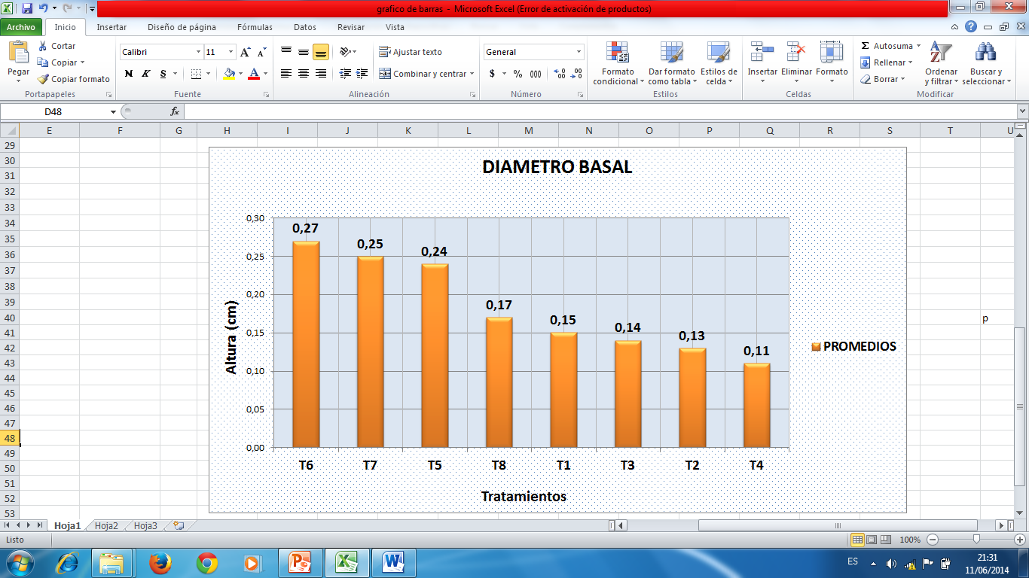
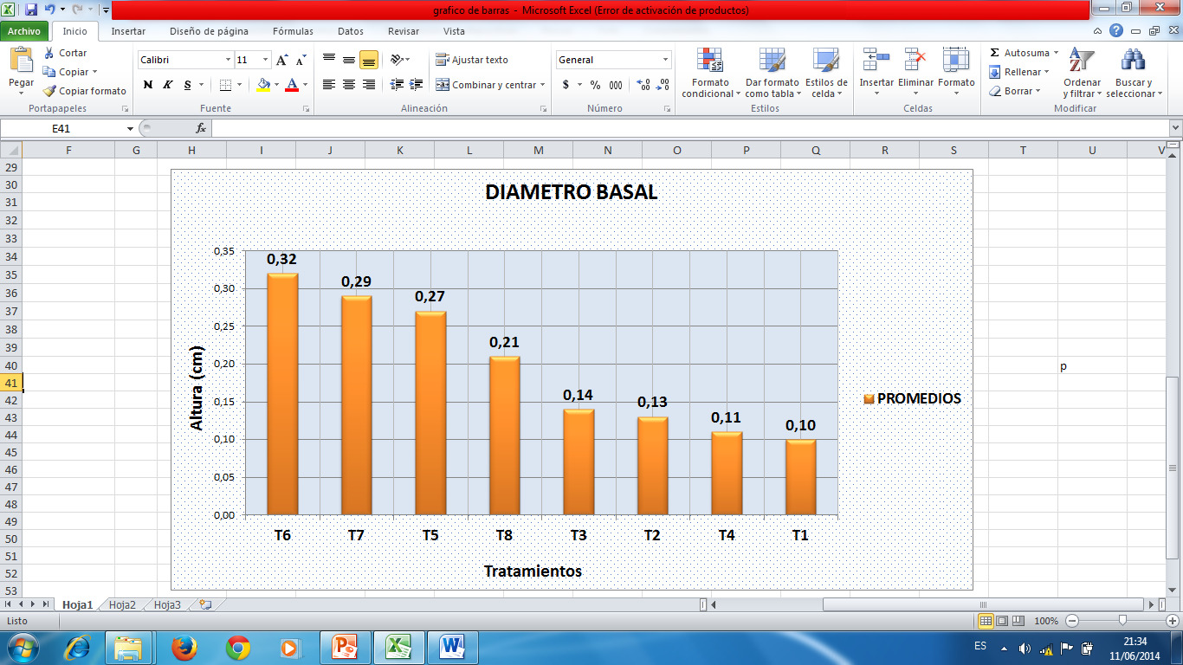
La Portada.
ESPECIES | MEDIAS | RANGO
Acacia | 0,23 | A
Casuarina | 0,13 |  | B
RETENEDORES | MEDIAS | RANGO
R3 | 0,20 | A
R2 | 0,20 | A
R1 | 0,20 | A
R4 | 0,11 |  | B
El Pinllo.
ESPECIES | MEDIAS | RANGO
Acacia | 0,27 | A
Casuarina | 0,12 |  | B
RETENEDORES | MEDIAS | RANGO
R2 | 0,22 | A
R3 | 0,22 | A
R1 | 0,18 | A | B
R4 | 0,16 |  | B

Slide 26
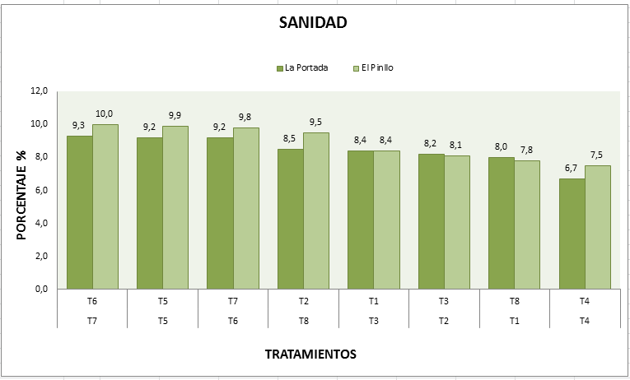
Porcentaje de sanidad al final de la investigación.

Slide 27
ANALISIS CORRELACIÓN.
TRATAMIENTO | r | Significancia | 0,05 | 0,1
1 | 0,996 | ** | 0,950 | 0,990
2 | 1,000 | ** | 0,950 | 0,990
3 | 1,000 | ** | 0,950 | 0,990
4 | 1,000 | ** | 0,950 | 0,990
5 | 1,000 | ** | 0,950 | 0,990
6 | 1,000 | ** | 0,950 | 0,990
7 | 1,000 | ** | 0,950 | 0,990
8 | 0,995 | ** | 0,950 | 0,990

Slide 28
ANALISIS REGRESIÓN.
TRATAMIENTO | R² | Ecuación
1 | 99,187 | Y=3,17+86,04x
2 | 99,957 | Y=(-1,73+115,43)x
3 | 99,996 | Y=(-2,54+111,56)x
4 | 99,939 | Y=(-1,32+112,21)x
5 | 100,000 | Y=(-9,56+144,58)x
6 | 99,967 | Y=(-15,99+164,13)x
7 | 99,996 | Y=(-17,27+169,19)x
8 | 99,034 | Y=(-2,85+120,22)x

Slide 29
CONCLUCIONES
En la sobrevivencia no existió diferencias significativas en los dos sitios, esto probablemente se debió a que el período de evaluación considío con la época lluviosa, sobre todo los meses de abril y mayo del año 2013 donde hubo mayor precipitación.
El mayor incremento en altura a los 120 días de haber implementado la investigación, en el sitio 1 La Portada fue el tratamiento T6 (Acacia negra+ Gel hidratado) con el 28,14 cm, mientras que en el sitio 2 El Pinllo fue el tratamiento T7 (Acacia negra + materia orgánica) con 38,93 cm
El mayor incremento en diámetro basal a los 120 días de haber implementado la investigación, para el sector la Portada fue el tratamiento T6 (Acacia negra+ Gel hidratado) con 0,27 cm y en el sector el Pinllo es el tratamiento T6 (Acacia negra+ Gel hidratado) con 0,32 cm.

Slide 30
Con respecto al estado fitosanitario en los dos sitios mostraron un buen estado fitosanitario con la excepción del tratamiento T4 (Casuarina solo), que mostró el valor más bajo, al final de la investigación con el 6,7% en el sitio 1 La Portada y 7,5% en el sitio 2 El Pinllo.
De acuerdo al análisis de costos de establecimiento se determinó que, en el sitio La Portada, la inversión con respecto a la plantación es de $482,12 dólares en una área de 0,21Ha y en el sitio dos El Pinllo, la inversión para la plantación es de $ 408,88 dólares americanos en una área de 0, 22 Ha. A esta investigación se adhiere el arriendo del terreno y los materiales e insumos y se obtuvo un costo total de $1539,15 dólares americanos en una área total de 0,43 Ha.

Slide 31
RECOMENDACIONES
A las comunidades e instituciones vinculadas con el establecimiento de plantaciones se recomienda realizar plantaciones con estas especies forestales, en condiciones edafo – climáticas similares, aplicando hidroretenedores y materia orgánica ya que las dos especies demostraron un buen comportamiento en cuanto a su sobrevivencia y estado fitosanitario.
A las comunidades propietarios de tierras con condiciones de clima y suelo similares a los sitios de investigación establezcan plantaciones empleando la Acacia negra con hidrogel ya que esta presento el mejor crecimiento en cuanto a diámetro basal y altura total.
A las comunidades interesadas en reforestar y a fin de reducir costos, se sugiere utilizar estas especies que fueron aptas en suelos pobres y pendiente pronunciada utilizando hidrokeeper.
A la Universidad Técnica del Norte, a través de la Carrera de Ingeniería Forestal, se recomienda seguir investigando el comportamiento del presente ensayo con el fin de obtener un conocimiento general sobre las especies y tratamientos investigados.

Slide 32
GRACIAS

